Slide 1

Resultados da Implantação de Educação Emocional e Social nas Obras Sociais do Mosteiro São Geraldo de São Paulo

Slide 2
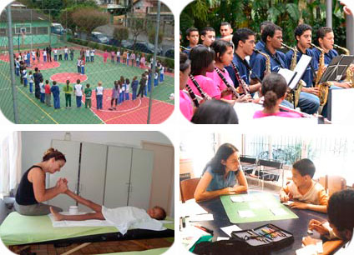
Nossa História
As Obras Sociais do Mosteiro São Geraldo de São Paulo, fundada na década de 60, por Monges Beneditinos Húngaros. É uma associação sem fins lucrativos e de caráter estritamente educacional, cultural e de assistência social.
Hoje, com mais de 50 anos, com um quadro de colaboradores especializado e com a parceria de inúmeros voluntários, desenvolve diferentes atividades.

Slide 3
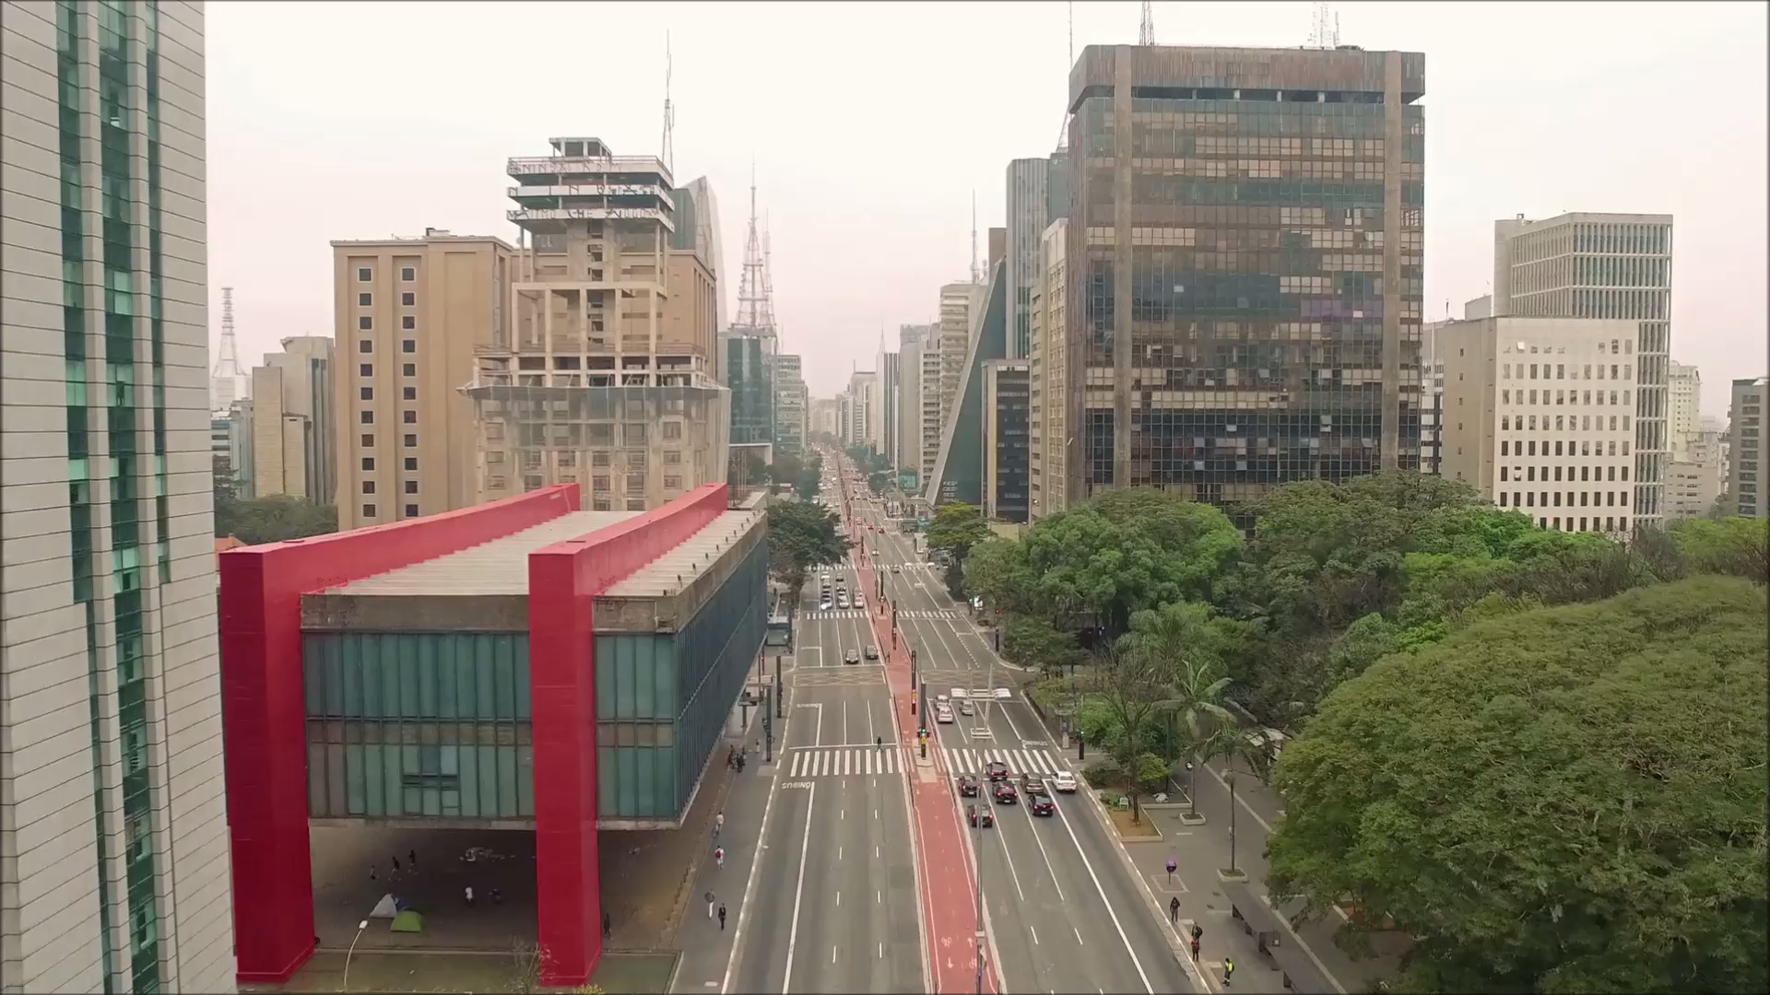

Slide 4
Missão
As Obras Sociais do Mosteiro São Geraldo tem como missão criar condições e oportunidades para crianças, adolescentes, jovens e suas famílias, que vivem em situação de risco, cresçam como pessoa humana e conquistem seus direitos vitais básicos ao trabalho, moradia, alimentação, saúde, educação, vestuário, higiene e lazer.

Slide 5
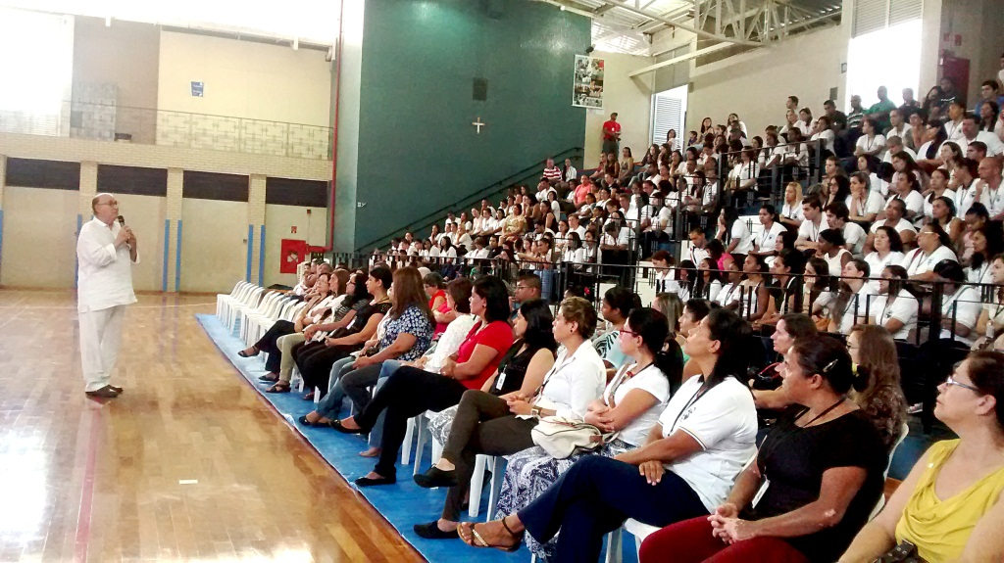
Educação Emocional e Social
Encontro de sensibilização com a comunidade

Slide 6
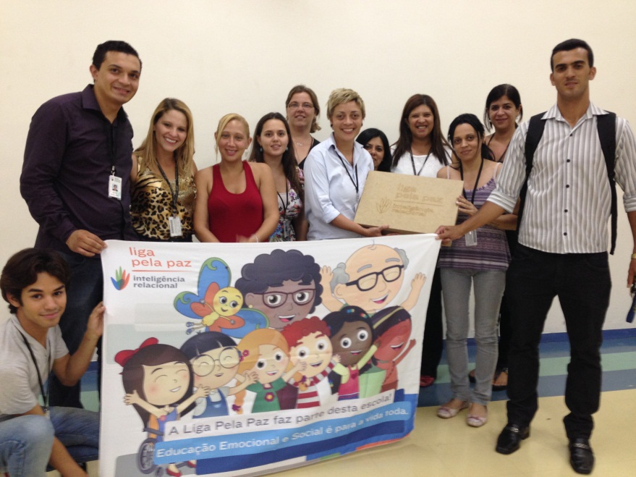
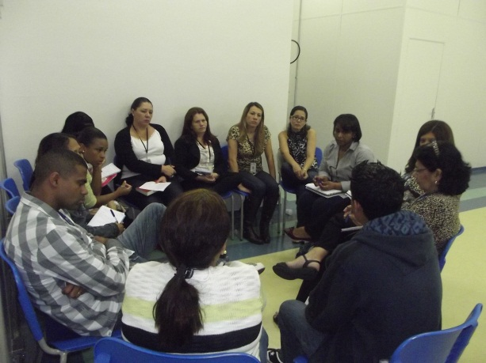
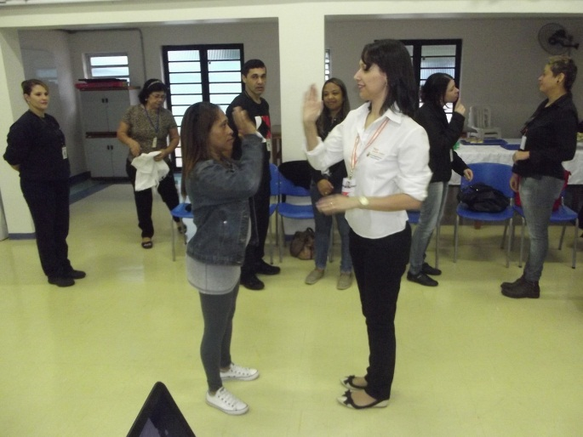
Educação Emocional e Social
Formação de Educadores
Formação inicial;
Acompanhamento Pedagógico;
Formação continuada.

Slide 7
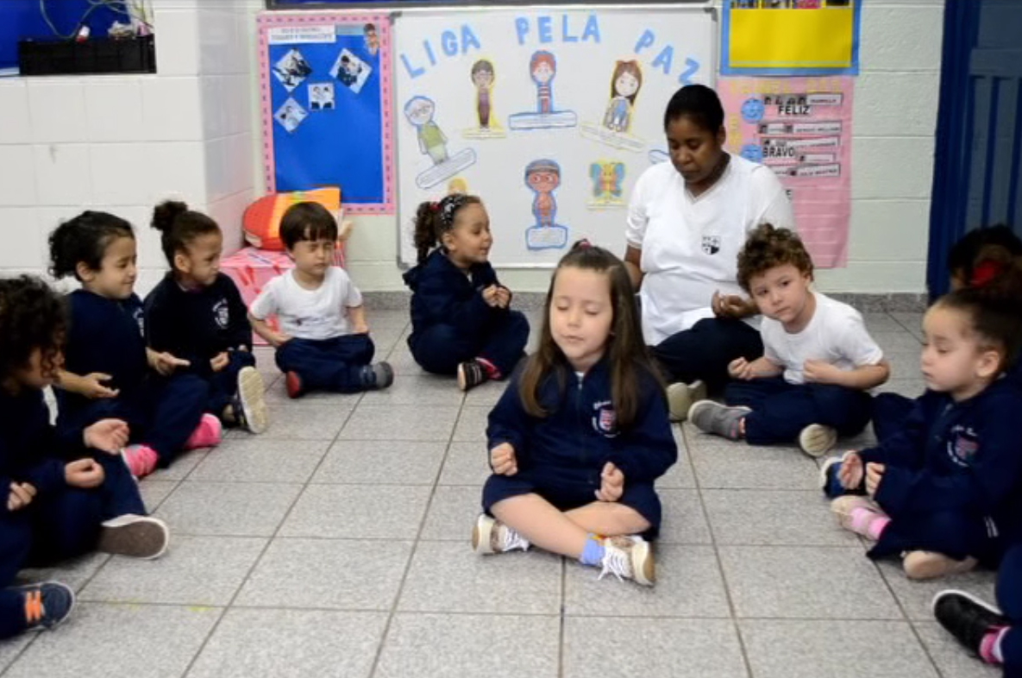
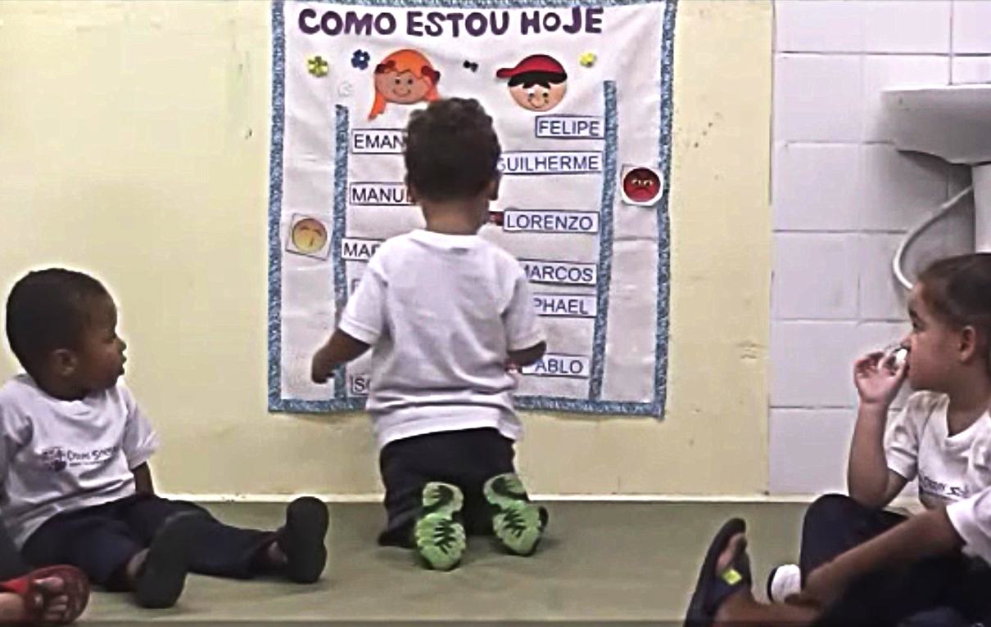
Educação Infantil
Alfabetização emocional: conhecer e reconhecer as emoções.

Slide 8
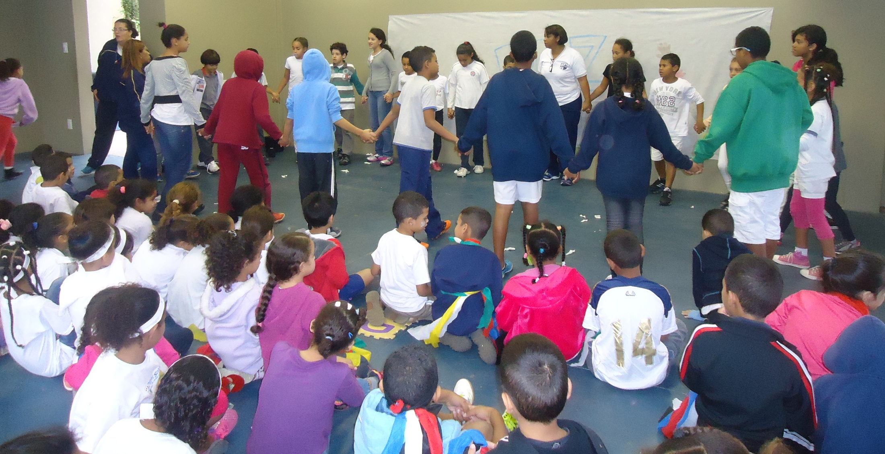
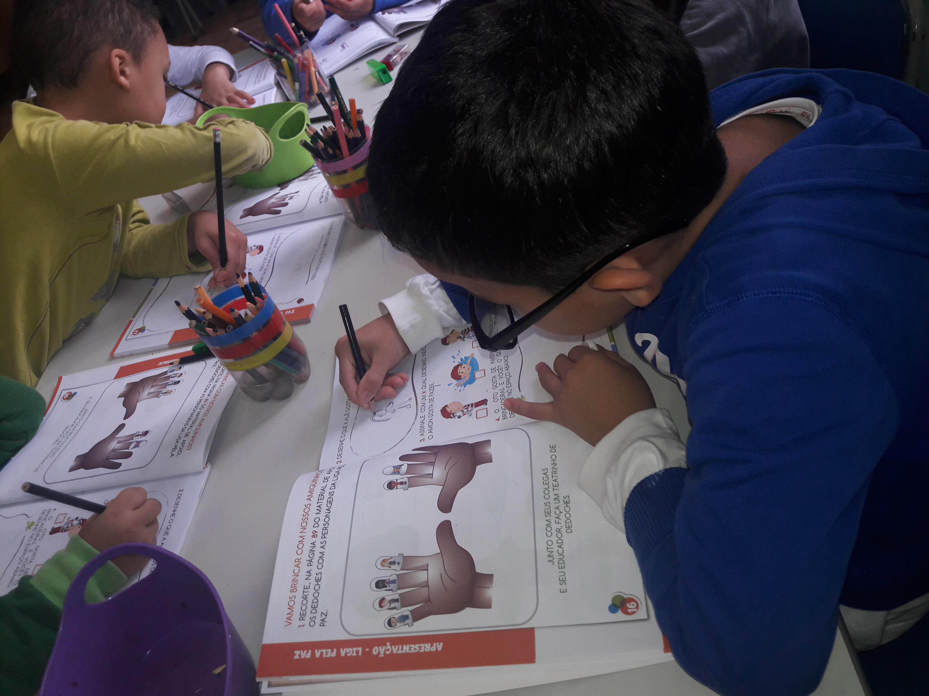
Crianças e adolescentes
Com idade de Ensino Fundamental I
Comunicação Não Violenta;
Compreensão conflitos e tolerancia;
Autonomia emocional e desenvolvimento de habilidades para o bem estar social e pessoal.

Slide 9
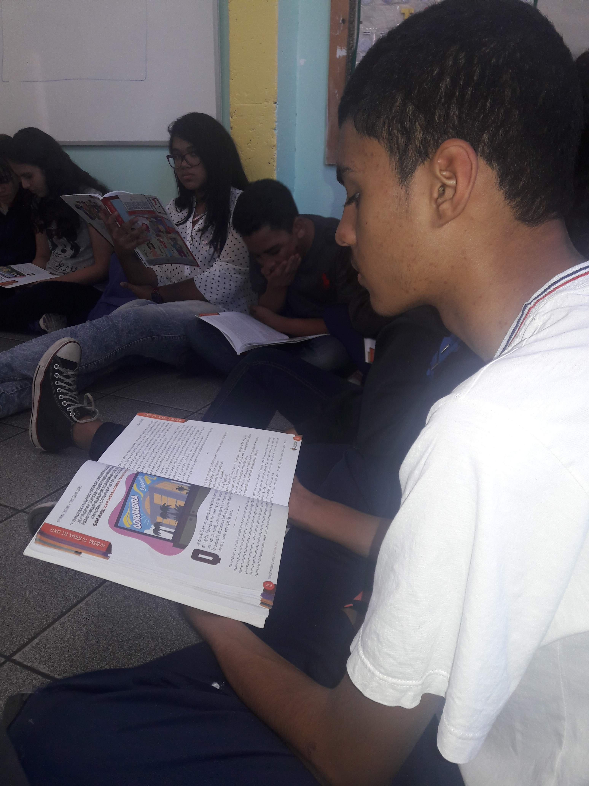
Crianças e adolescentes
Com idade de Ensino Fundamental II
Tomada da Consciência: Regulação emocional;
Autonomia emocional: analise critica de normas sociais e resiliência;
Competência emocional.

Slide 10
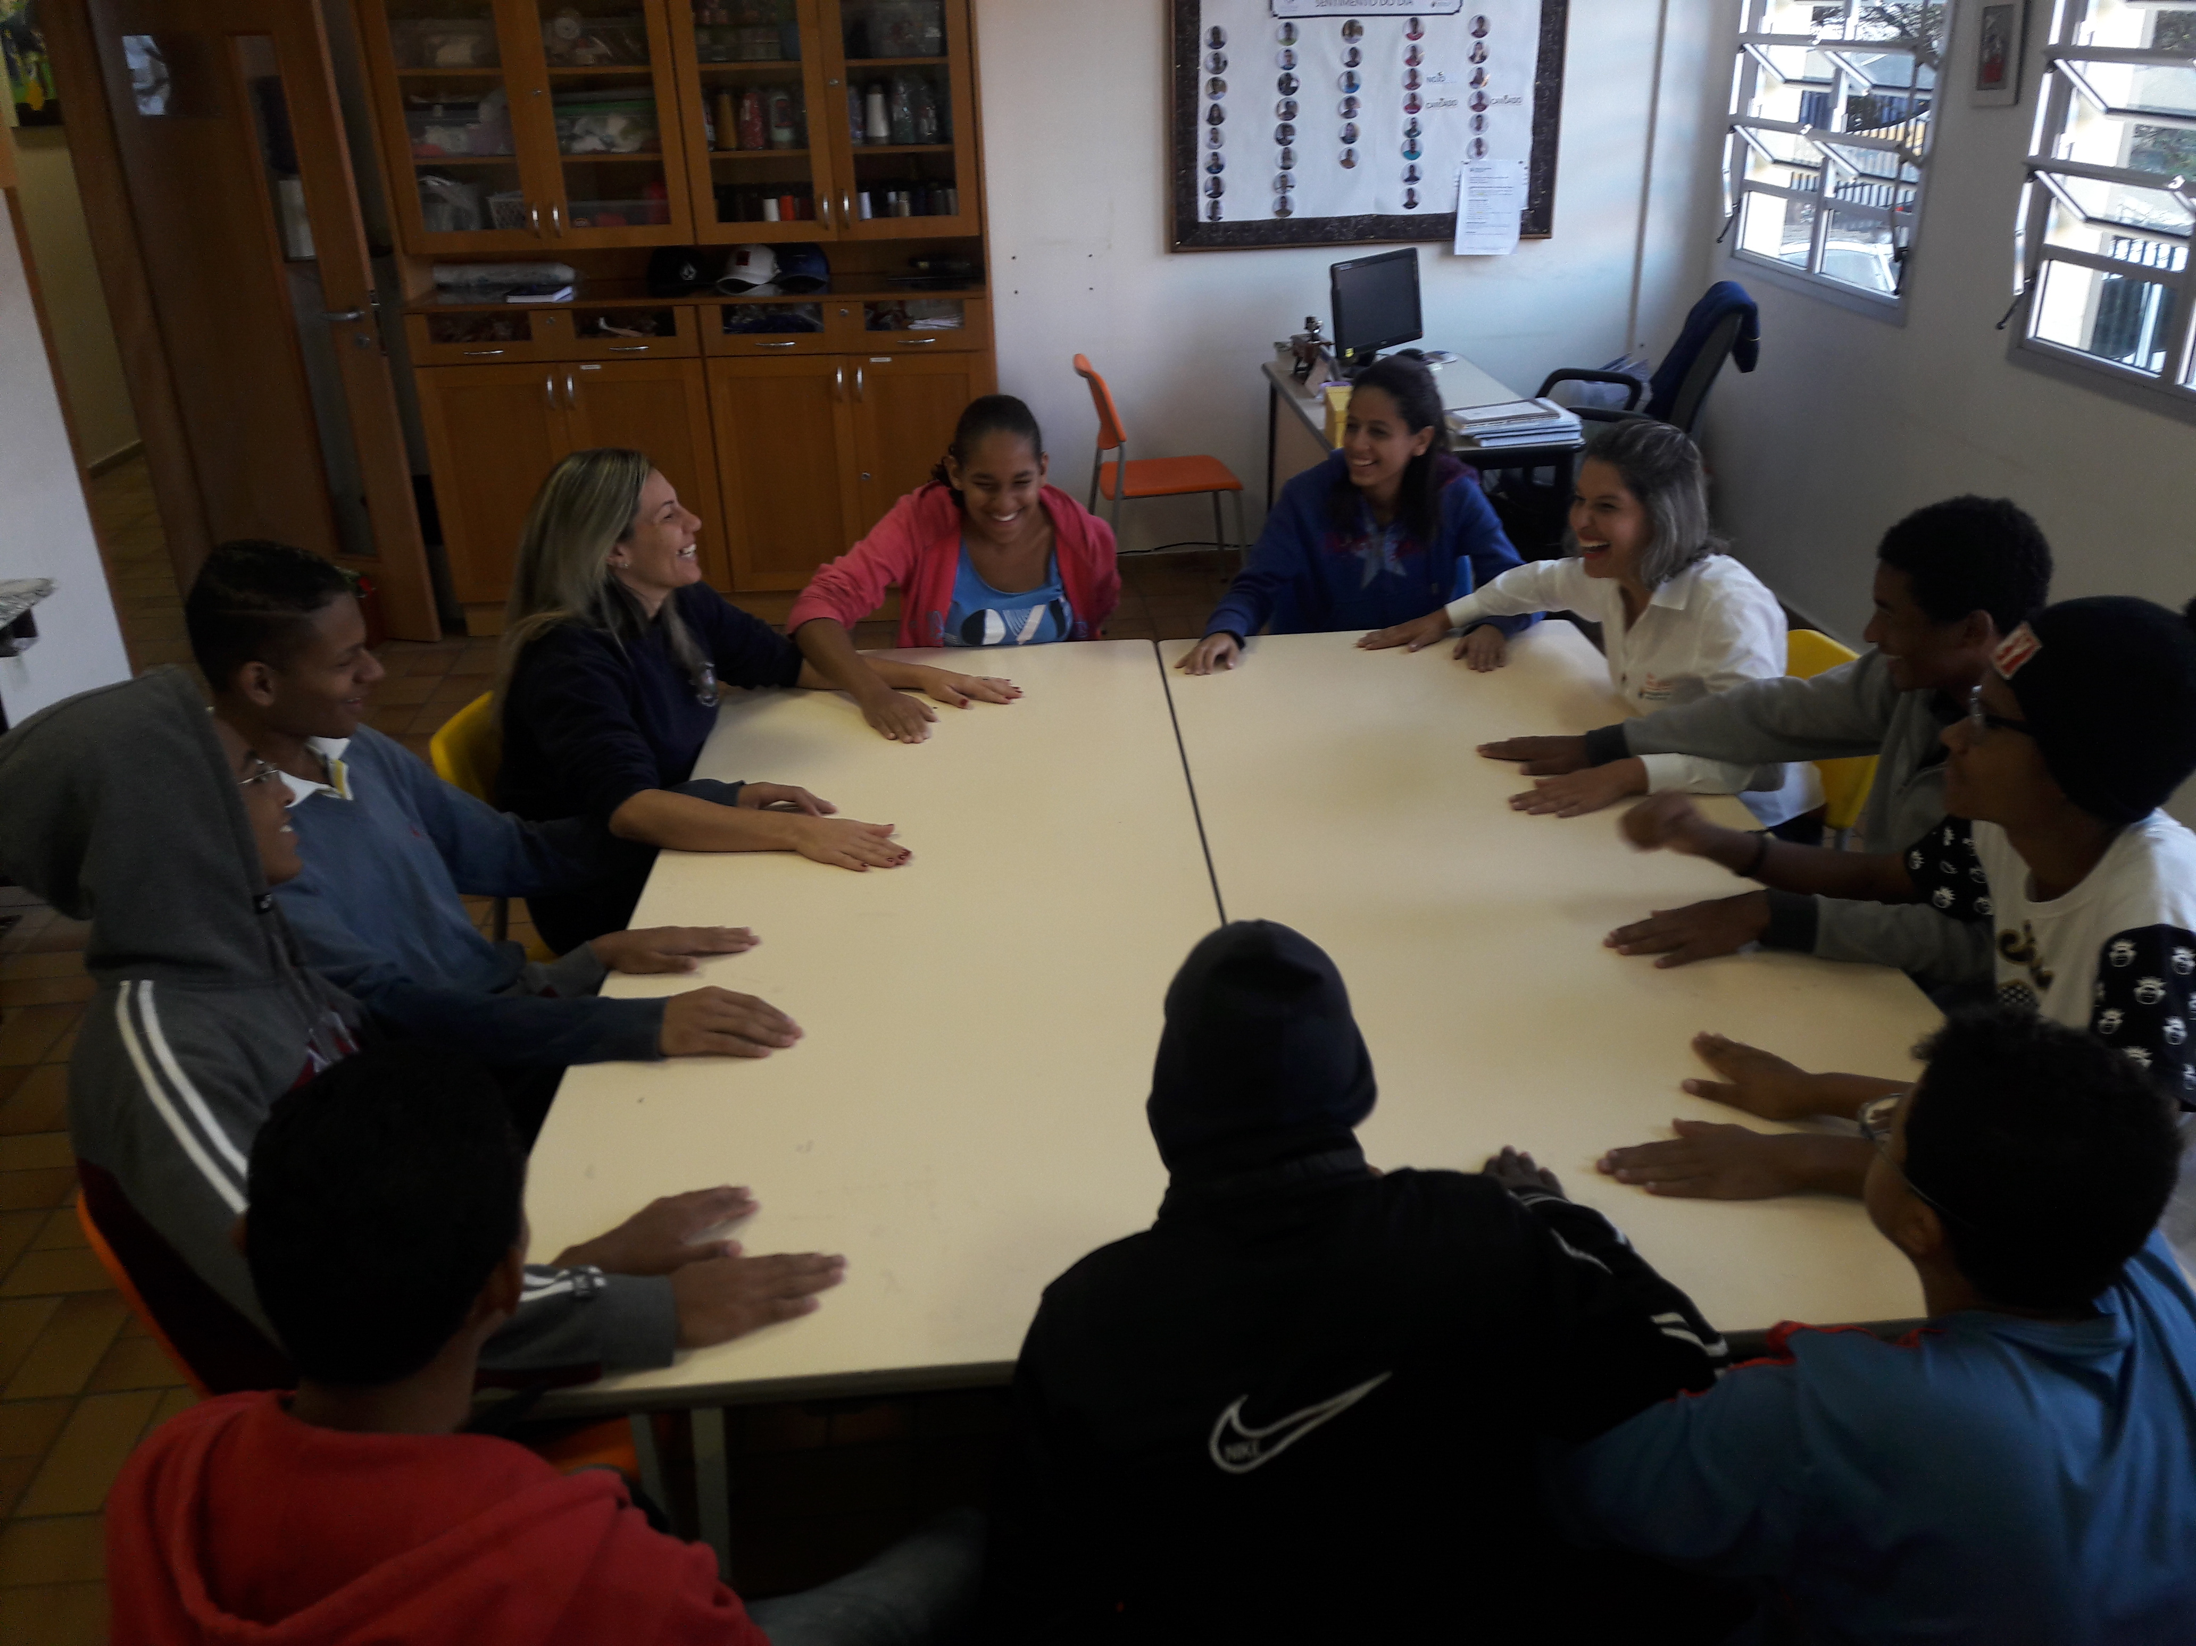
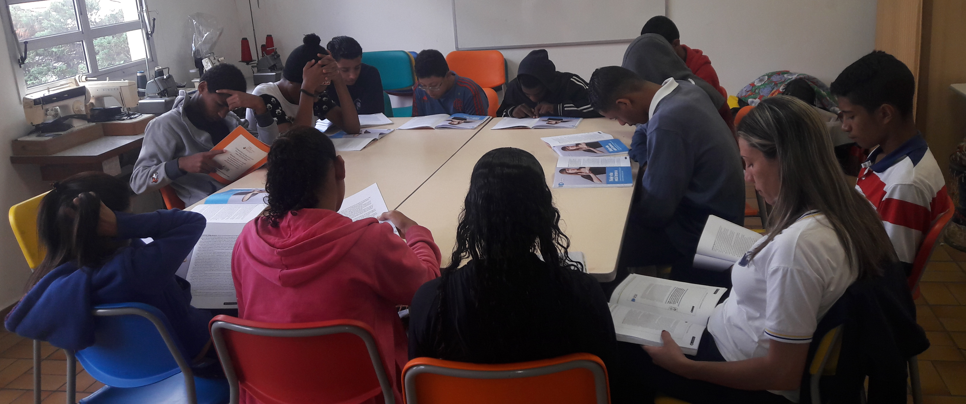
Jovens
Desenvolver competência para vida.
Incentivo ao desenvolvimento pessoal e protogonismo juvenil;
Desenvolvimento da relação de confiança: pais/ filhos, educador/aluno; Respeito nas relações famílias e redes de apoio.

Slide 11
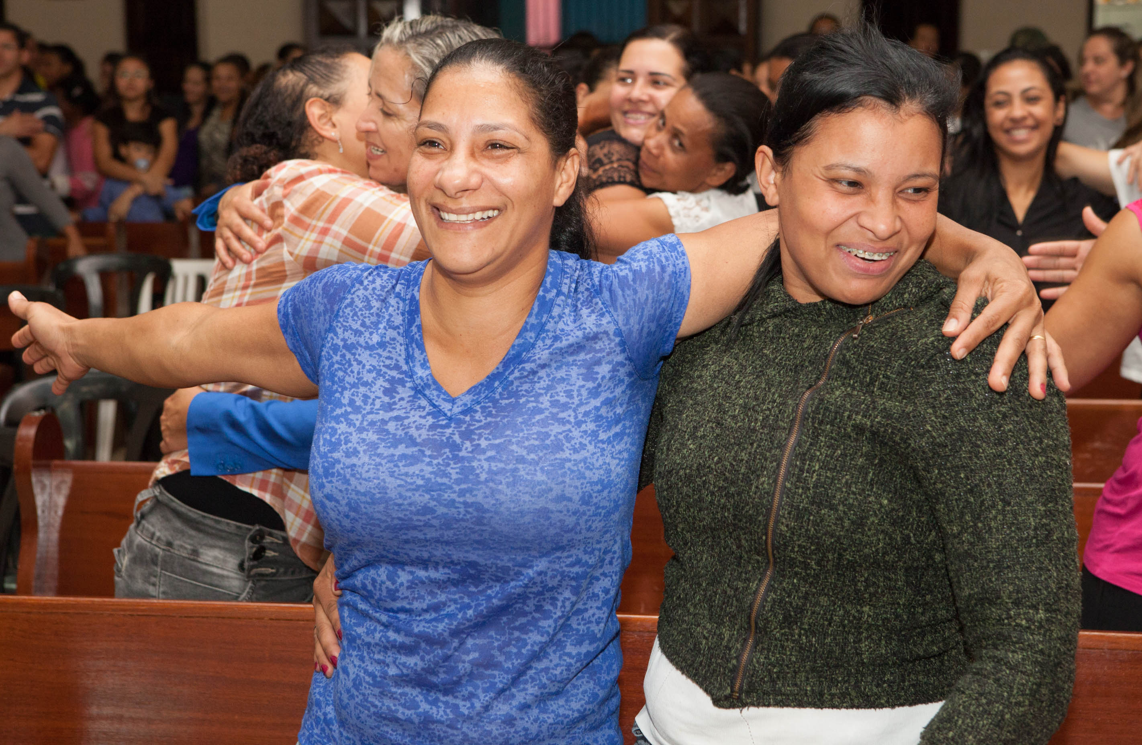
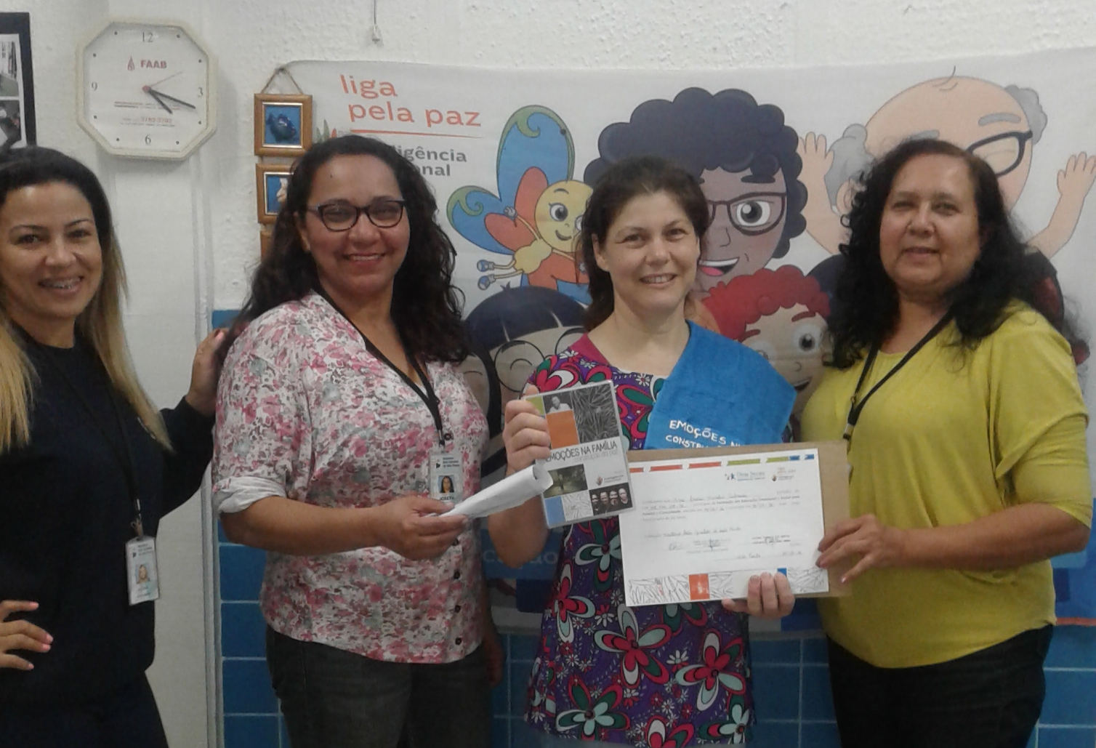
Famílias
A estrutura dos encontros, permitem de forma lúdica e reflexiva, a percepção do quanto o contexto social e emocional familiar pode refletir no desenvolvimento e atitudes dos membros da família.
Estimulo ao diálogo;
Oportunidade de falar, ouvir e repensar posturas;
Maneira saudáveis de viver em família / Relações mais harmoniosas;
Cultivo ao lar;
Estreitar relações e ampliar rede de apoio.

Slide 12
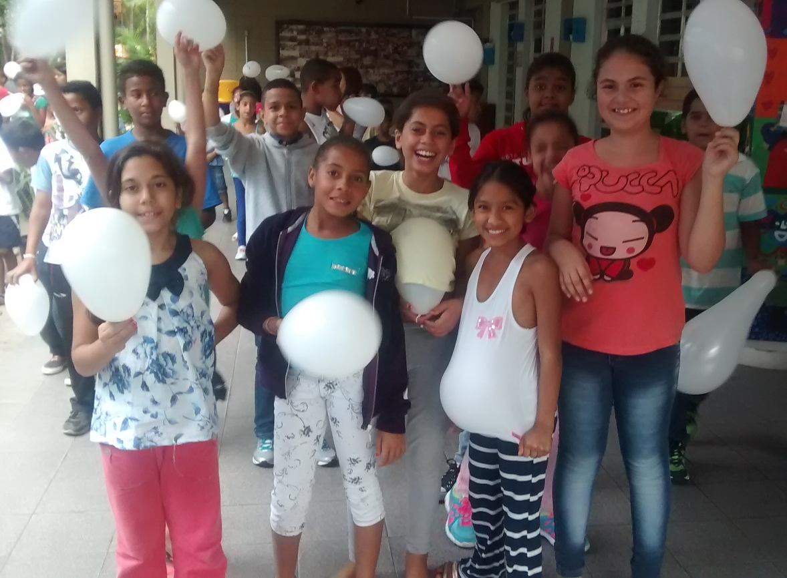
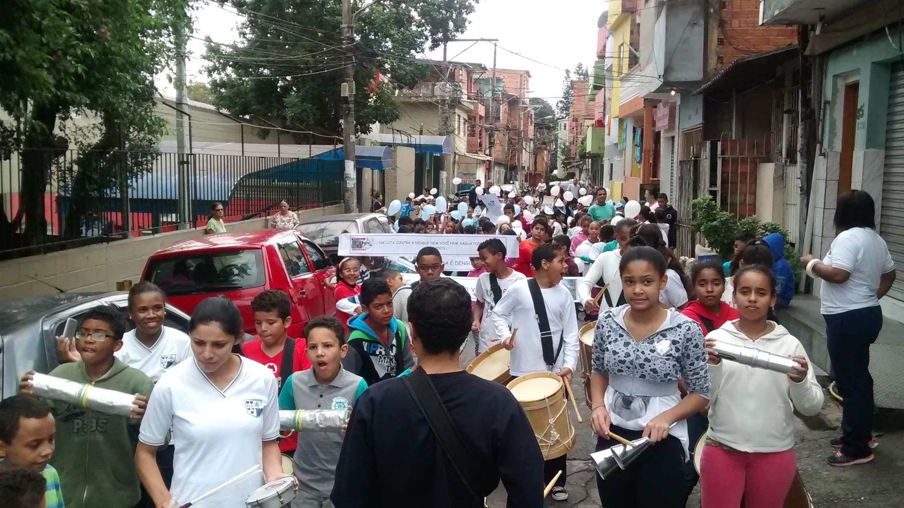
Expandindo as ações da Educação Emocional e Social para comunidade

Slide 13
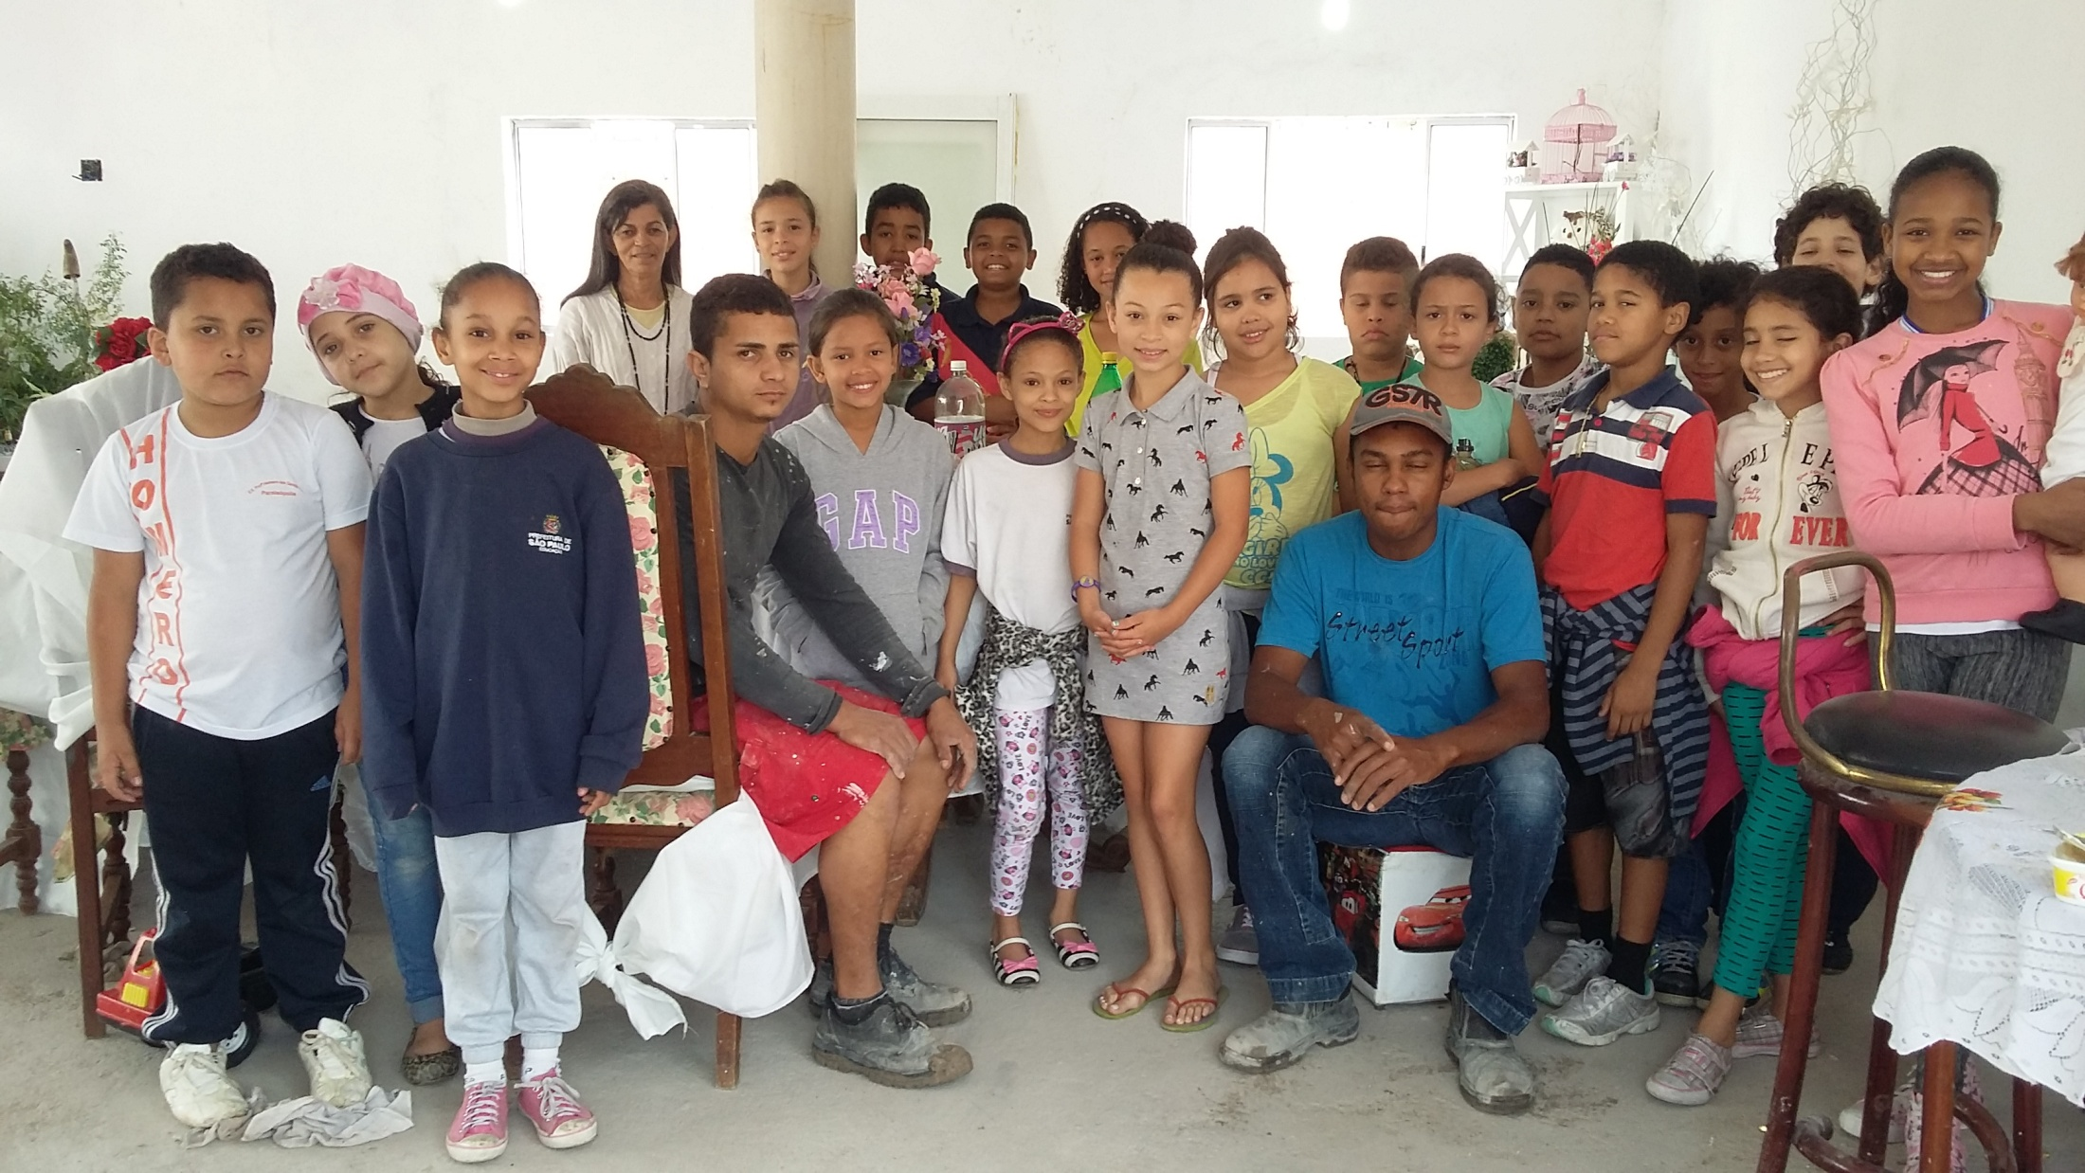
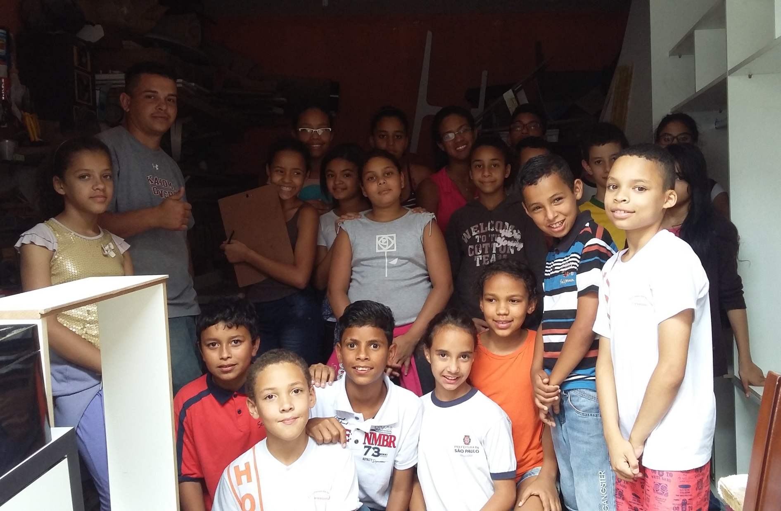
Expandindo as ações da Educação Emocional e Social para comunidade

Slide 14
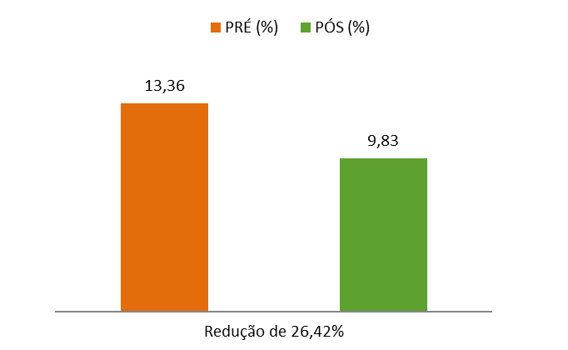
Resultados com alunos
Problemas de Comportamento
Média Geral
N: 528
Resultados referentes ao ano 2016

Slide 15
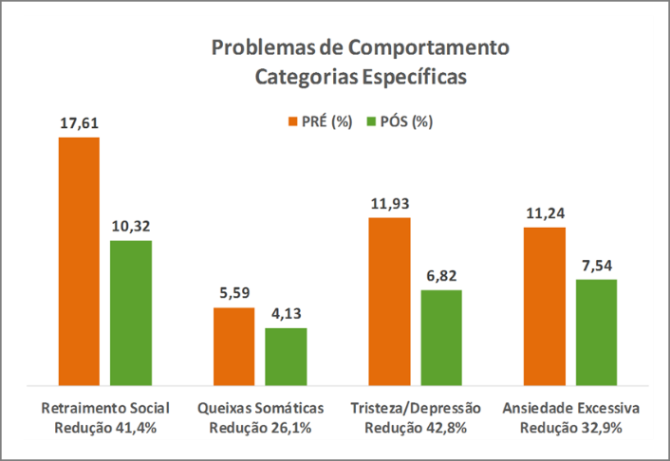
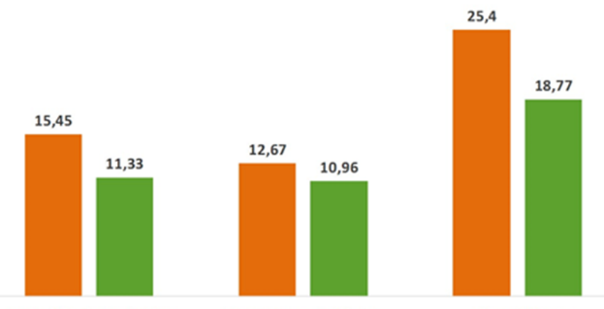
Resultados com alunos
Problemas de Comportamento
Categorias Específicas
Retraimento Social
Queixas Somáticas
Tristeza/Depressão
Ansiedade Excessiva
Agressividade Destrutiva
Desinteresse Acadêmico
Hiperatividade
Redução
41,4%
26,1%
42,8%
32,9%
26,7%
13,5%
26,1%
N: 528
Resultados referentes ao ano de 2016

Slide 16
Vivência com Famílias
Redução de 4% dos familiares que
se encaixaram na categoria de risco;
Redução de 7% dos participantes que
se encaixaram na categoria regular;
Redução de 4% dos familiares que
se encaixaram na categoria bom;
Aumento de 15% dos participantes
que se encaixaram na categoria ótimo.

Slide 17
Depoimentos – Escola e Família
“Incrível a mudança de comportamento. Crianças, antes muito agitadas, hoje se aplicam aos exercícios de Quietude e Atenção, dialogam sobre os conteúdos de Educação Emocional e Social e expressam suas emoções com grande competência, autonomia e parecem compreender perfeitamente o que acontece num processo de tomada de decisão com reflexão e sabedoria”
Alessandro Teixeira – Centro Social Dona Diva
“Tínhamos muitos conflitos por conta do comportamento violento do meu neto e pude perceber uma melhora incrível dele, um crescimento emocional que acabou envolvendo toda a família e nos trouxe muita alegria”
Avó de uma das crianças do Monte Kemel
“Desde o primeiro momento me senti incentivada a participar. Para mim essa vivência foi valiosa e me fez acreditar que cada participante da turma saiu fortalecido e enriquecido emocionalmente. É um orgulho ter feito parte dessa primeira turma”
Cleide Pereira de Souza - CCT Paraisópolis

